Slide 1

Análise Hospitalar SUS-DF
Painel analítico do desempenho da rede hospitalar do SUS no Distrito Federal (2022–2025): Um instrumento de vigilância qualificada para o Conselho de Saúde do Distrito Federal (CSDF).
BUSINESS INTELLIGENCE II — CEUB
ERICK CARDOSO MENDES · LUCAS PATRIOTA MALINSKI DA SILVA PINTO

Slide 2



Dataset
Fonte
Volumetria
API pública da SES-DF — api3.saude.df.gov.br/dados_csv/
985.216 linhas · 26 colunas · jan/2022 a mai/2026
Granularidade
Licença
Uma linha por AIH (Autorização de Internação Hospitalar) na competência mensal
Dado público — Lei nº 12.527/2011 (Lei de Acesso à Informação)

Slide 3
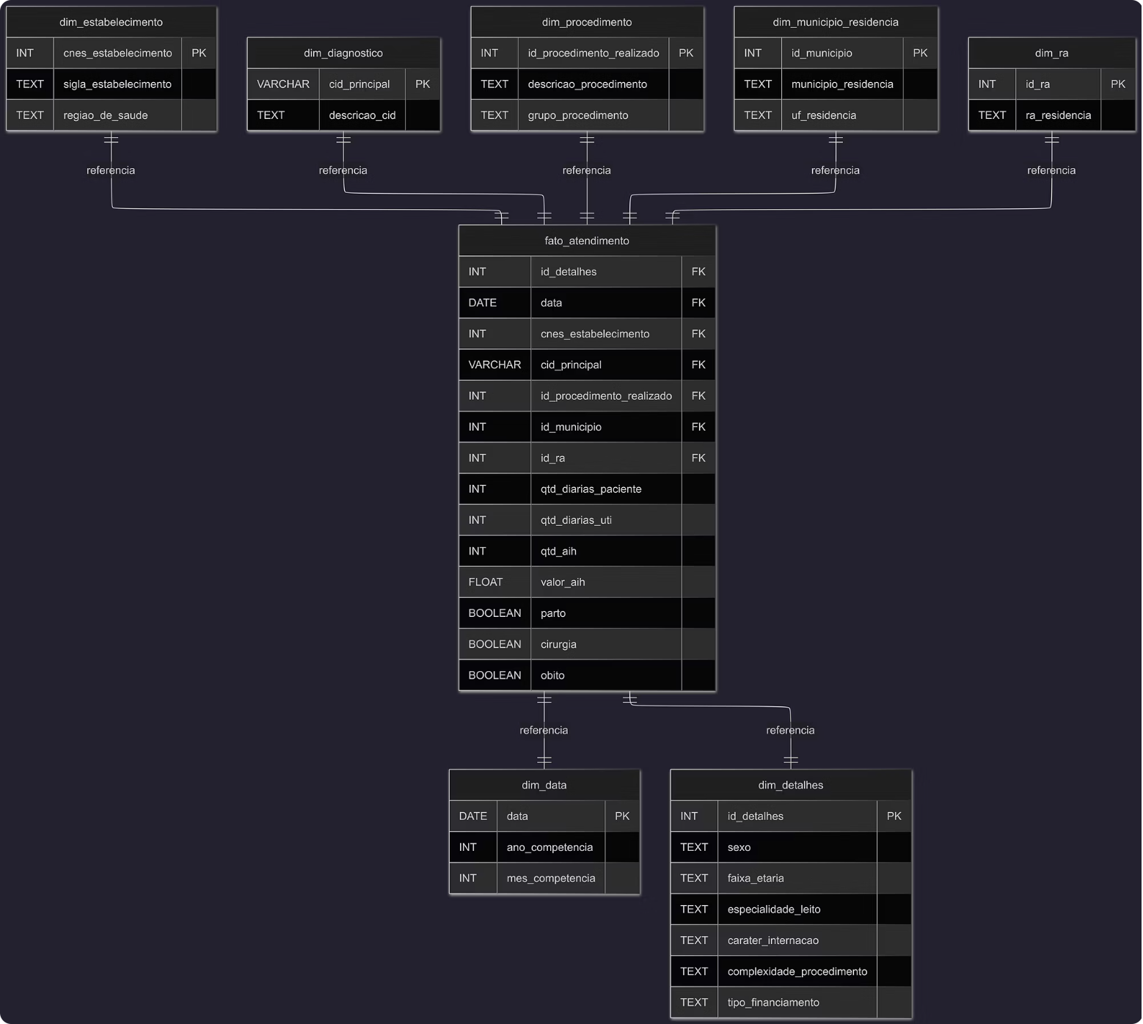
Arquitetura de Modelo — Star Schema
Modelagem Ralph Kimball: tabela fato magra (fato_atendimento) conectada a sete dimensões por relacionamentos 1:N unidirecionais. Seis colunas de baixa cardinalidade foram consolidadas em Junk Dimension (dim_detalhes) com ~1.200 combinações reais.
Surrogate Keys
ID Município: inicia em 100
ID RA: inicia em 200
ID Detalhes: inicia em 300
ID Atendimento: prefixo AT + inteiro a partir de 1000
Cardinalidade das Tabelas
fato_atendimento: ~985k
dim_data: ~60
dim_detalhes: ~1.200
dim_estabelecimento: ~30
dim_diagnostico: ~5.000
dim_procedimento: ~3.000
dim_ra_residencia: ~35
dim_municipio_residencia: ~300

Slide 4
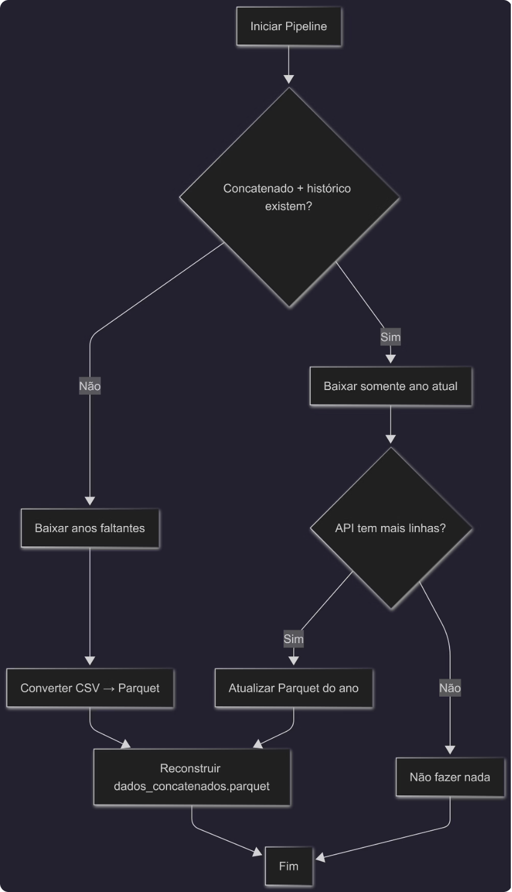
Engenharia de Ingestão & CI/CD
Modern Data Stack aplicada à automação de dados públicos.
Automação e Ambiente
Orquestração Automática: GitHub Actions para agendar e executar o pipeline semanalmente
Gestão de Ambiente Isolada: uso da ferramenta uv para garantir reprodução exata e rápida do ambiente virtual do Python no runner.
Engine de Alta Performance: migração de Pandas para PyArrow nativo (C++), reduzindo o consumo de memória RAM e o tempo de execução.
Destino e Fluxo de Dados
Destino: carregamento estruturado diretamente para Azure Data Lake Gen2 utilizando o protocolo seguro abfss://.
Fluxo padronizado: extração, transformação e publicação automatizadas em uma esteira reprodutível e auditável.
Entrega confiável: dados organizados para consumo analítico posterior, com governança sobre versionamento lógico, padronização de esquema e atualização incremental

Slide 5
Otimização de Performance
Otimização extrema no tráfego e armazenamento de dados.
Compressão Colunar Parquet
Lógica de Ingestão Idempotente
Redução de 95% no tamanho do arquivo final no Data Lake.
Transformação de um CSV bruto de 300MB em um arquivo Parquet de apenas 14MB.
Menor tráfego de rede, menor custo de armazenamento e leitura analítica muito mais eficiente.
O script em Python faz uma leitura rápida de metadados no Azure (nrows=1) antes de iniciar.
Se o ano histórico já existe e não sofreu alterações, o download da API é completamente ignorado.
Apenas os dados do ano corrente (2026) são atualizados e o consolidado final é reconstruído em memória via Zero-Copy.

Slide 6
Problema de Negócio
Cenário
Pergunta-Âncora
O CSDF (Lei nº 8.142/1990) fiscaliza recursos do SUS no DF com composição paritária: usuários (50%), trabalhadores (25%) e gestores (25%). A leitura plurianual depende hoje de relatórios pontuais da SES-DF, em formatos não comparáveis e sem séries temporais consolidadas.
Este projeto assume o papel de equipe técnica de BI a serviço do CSDF, construindo um painel permanente de vigilância qualificada.
A saúde pública hospitalar do DF melhorou ou piorou entre 2022 e 2025? E os gastos públicos, evoluem de forma sustentável?

Slide 7





Perguntas Derivadas
Produção
Qualidade Assistencial
Eficiência Financeira
O volume de internações cresce, estabiliza ou cai?
A taxa de mortalidade hospitalar está em queda, estável ou em alta?
O custo médio por internação cresce acima da produção?
Equidade Territorial
Resolutividade
Há regiões que pioraram enquanto outras melhoraram?
A rede está deslocando o mix para procedimentos de alta complexidade?

Slide 8





Stakeholders e Personas
Presidente / Mesa Diretora CSDF
Câmaras Técnicas
Conselheiros Regionais
Sociedade Civil, Imprensa, Academia
Regulação, Epidemiologia, Controle e Auditoria. Detalhamento por dimensão. Consulta quinzenal.
Visão consolidada para reuniões plenárias e imprensa. Consulta mensal.
Representação territorial por RA. Consulta conforme demanda.
Controle social externo e transparência. Consulta pontual.
A SES-DF figura como entidade auditada, não como consumidora primária.

Slide 9
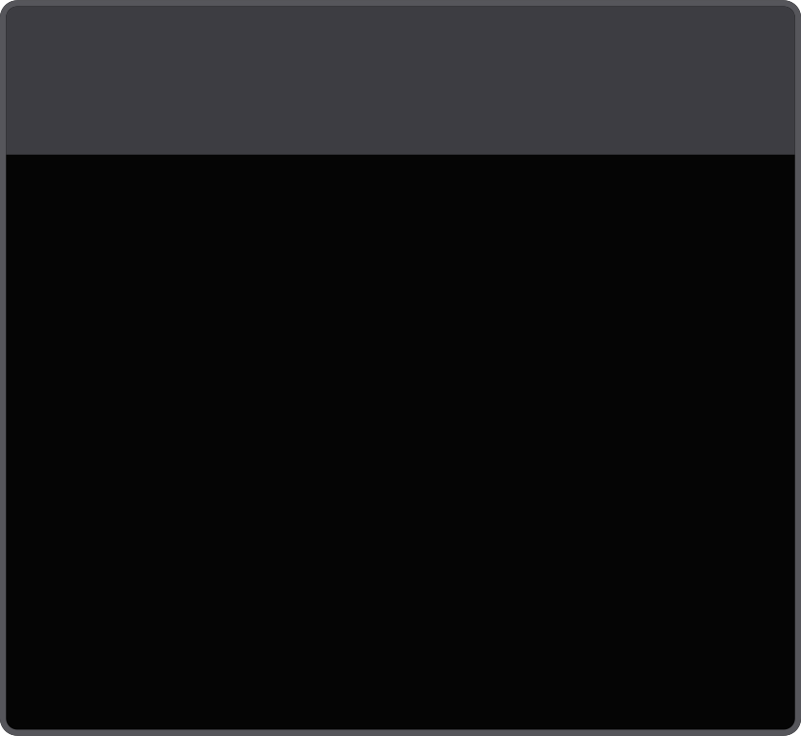
Hipóteses Iniciais e Escopo
1
2
Recorte e Escopo
Janela temporal: jan/2022 a dez/2025 (dados de 2026 parciais até maio)
Território: rede SUS sediada no DF; entorno como ponto de atenção dedicado
Granularidade: competência mensal × estabelecimento × procedimento × CID × perfil demográfico × território
Fora do escopo: atenção primária, exames ambulatoriais, listas de espera, dados nominais
H1 — Produção em alta moderada
H2 — Mortalidade estável ~3%
Internações crescem moderadamente, possivelmente pelo envelhecimento populacional.
Taxa-baseline de 3,05% sem tendência clara de queda; concentra-se em idosos.
3
4
H3 — Custo unitário em alta
H4 — Carga do entorno persistente
Valor médio cresce acima da inflação, sinalizando procedimentos mais caros.
~21% das internações são de pacientes fora do DF, sem reflexo no planejamento territorial.

Slide 10
Principais KPIs
O projeto define 11 KPIs em cinco eixos: produção, qualidade, financeiro, equidade e resolutividade.
KPI
Indicador
Baseline (2022–25)
Meta
K01
Total de Internações
929 mil
Manter ±5% YoY
K03
Volume Médio Mensal
~19,3 mil/mês
Manter ±5% YoY
K04
Taxa de Mortalidade Hospitalar
3,05%
≤ 3,00%
K07
Custo Médio por Internação
~R$ 1.516
Crescimento YoY ≤ 5%
K09
Valor Total Investido
R$ 1,41 bi
Crescimento real ≤ 5% a.a.
K13
Tempo Médio de Permanência
Calculável
Reduzir 5% vs 2024
K14
Taxa de Uso de UTI
Calculável
Monitorar
KPIs adicionais nas páginas temáticas: Mortalidade Infantil (K15), Mortalidade Idosos (K16), Cobertura RA Mapeada (K10), Concentração por Hospital (K11).

Slide 11
OKRs
O1 — Manter a mortalidade hospitalar do SUS-DF sob controle
O2 — Garantir sustentabilidade fiscal da rede hospitalar
Manter mortalidade global ≤ 3,00% até Dez/2026
Reduzir mortalidade em idosos 60+ em 5% vs P. Anteiror
Reduzir mortalidade infantil em 10% vs P. Anterior
Manter crescimento YoY do custo médio ≤ 5%
Reduzir tempo médio de permanência em 5% vs P. Anteiror
Manter valor total investido com crescimento real ≤ 5% a.a.

Slide 12
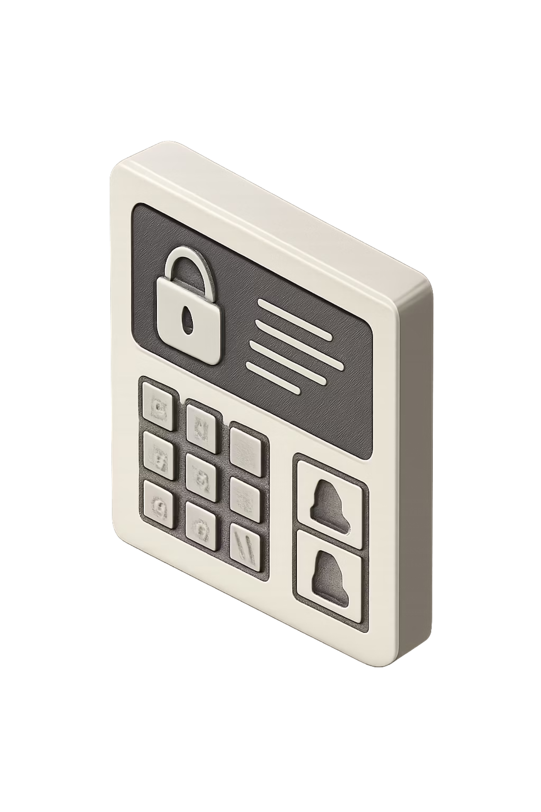
Row-Level Security
O modelo expõe 9 papéis RLS simulando o organograma do CSDF, com filtros DAX aplicados por Região de Saúde e RA de residência.
Presidente / Mesa Diretora CSDF
7 Câmaras Técnicas Regionais
Visão total — sem restrições de filtro.
Central, Centro-Sul, Leste, Norte, Oeste, Sudoeste e Sul — filtradas por Região de Saúde do estabelecimento.
Conselheiro Regional — Plano Piloto
Filtrado pela RA de residência do paciente.

